Slide 1
PARALELNÍ ZAPOJENÍ REZISTORŮ

Slide 2
Zapojení vedle sebe
Zapojujeme–li do obvodu více spotřebičů, můžeme je zapojit za sebou, vedle sebe nebo kombinovat tato zapojení.
Zapojení vedle sebe je častým způsobem zapojení spotřebičů. Tímto způsobem se zapojují spotřebiče v domácnosti.

Slide 3
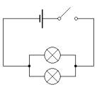
Schéma zapojení:

Slide 4
Umíme už nakreslit elektrický obvod, ve kterém jsou zapojeny dvě žárovky vedle sebe – nakreslete tento obvod.
?
Když jednu žárovku vyšroubujeme, druhá: (Podtrhni správnou odpověď.)
nebude svítit
bude svítit

Slide 5
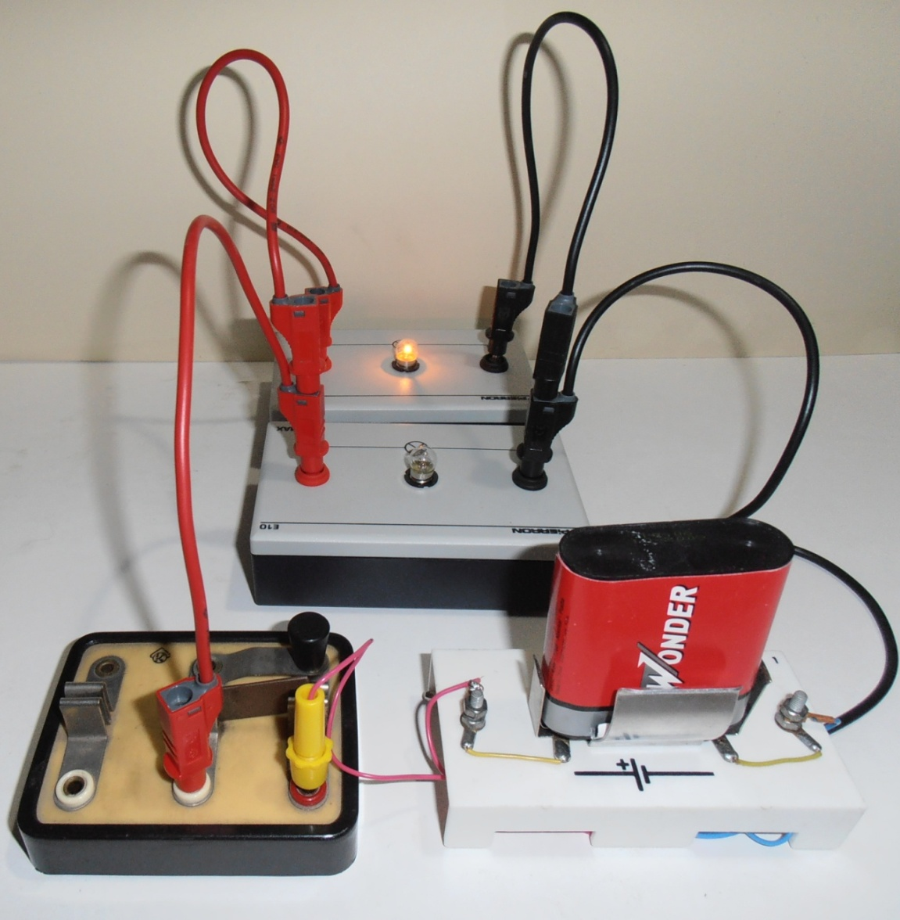
V obvodu, ve kterém jsou zapojeny dvě žárovky vedle sebe platí, že když jednu žárovku vyšroubujeme, druhá bude svítit.

Slide 6
V tomto obvodu pro napětí platí :
Tyto body se nazývají uzly.
Napětí na uzlech je stejné jako napětí na zdroji. Protože je každý rezistor připojen v uzlech, je na každém stejné napětí jako na zdroji.
Na všech rezistorech (spotřebičích) je stejné napětí jako na zdroji. U je konstantní.

Slide 7
Proud v paralelním obvodu
Proud se v uzlech dělí. Část proudu teče jedním rezistorem (jednou větví), část proudu teče druhým rezistorem (druhou větví).
R₁
I₁
R₂
I₂
I
Rezistorem s větším odporem teče menší proud.
Platí, že součet proudů ve větvích se rovná proudu v nerozvětvené části. I = I₁+ I₂

Slide 8
Odpor obvodu
R₁
R2
Odpor obvodu vypočítáme tak, že sečteme převrácené hodnoty odporů a dostaneme převrácenou hodnotu výsledného odporu.

Slide 9
platí:
U je všude stejné
I se dělí do větví
pro R lze napsat

Slide 10
Vzorec pro R lze napsat:

Slide 11
V rozvětveném obvodu jsou dva rezistory zapojeny paralelně
(vedle sebe). Jeden má odpor 30 Ω a druhý 70 Ω. Jaký je odpor obvodu?
R₁ = 30 Ω
R₂ = 70 Ω
R = ? .
?
Upravíme
Porovnej výsledný odpor
s odpory jednotlivých
rezistorů.
R = 21 Ω
Odpor obvodu je 21 Ω.
Odpor paralelního obvodu je menší než odpor každého z rezistorů!

Slide 12
V rozvětveném obvodu jsou dva stejné rezistory zapojeny paralelně (vedle sebe), každý má odpor 400 Ω. Jaký je odpor obvodu?
R₁ = 400 Ω
R₂ = 400 Ω
R = ? .
R = 200 Ω
Odpor obvodu je 200 Ω.
?
Porovnej výsledný odpor
s odpory jednotlivých
rezistorů.
Odpor dvou stejných rezistorů paralelně spojených je roven polovině odporu každého!

